Slide 1
第 39 节
定义 When 的公共模型与模块接口
先统一消息、状态和调用方式，再分别实现各模块
第 40～53 节将分别实现不同模块；只有使用同一套公共契约，最后才能组合成完整系统
本节交付：Message、状态机、四个公共接口、强类型 SinkConfig 和公共 Harness
Notes:
[Sources]
- /Users/oker/Desktop/doc/When（第33-54节）/第39节：构建 When 领域模型与模块间契约（Loop 原料·底座）.md
- /Users/oker/Desktop/doc/When（第33-54节）/When 项目技术方案文档.md
- /Users/oker/Desktop/doc/When（第33-54节）/第37节：设计 When 的 Loop 模型.pptx（视觉母版）
[/Sources]

Slide 2
先看一个问题
为什么不能一开始就分别实现各模块？
如果每个模块各自定义 Message 和状态，单个模块能通过测试，集成仍可能失败。
各模块自行定义
问题通常在联调时出现
接入层叫 taskId，存储层叫 messageId
字段、状态和生命周期不一致，问题通常到集成时才暴露。
一个模块立即删除，另一个模块仍要查询状态
所以第 39 节先统一公共模型与接口，再开始各模块实现。
When · 第 39 节 · 构建领域模型与模块间契约
2 / 12
Notes:
[Sources]
- /Users/oker/Desktop/doc/When（第33-54节）/第39节：构建 When 领域模型与模块间契约（Loop 原料·底座）.md
- /Users/oker/Desktop/doc/When（第33-54节）/When 项目技术方案文档.md
- /Users/oker/Desktop/doc/When（第33-54节）/第37节：设计 When 的 Loop 模型.pptx（视觉母版）
[/Sources]

Slide 3
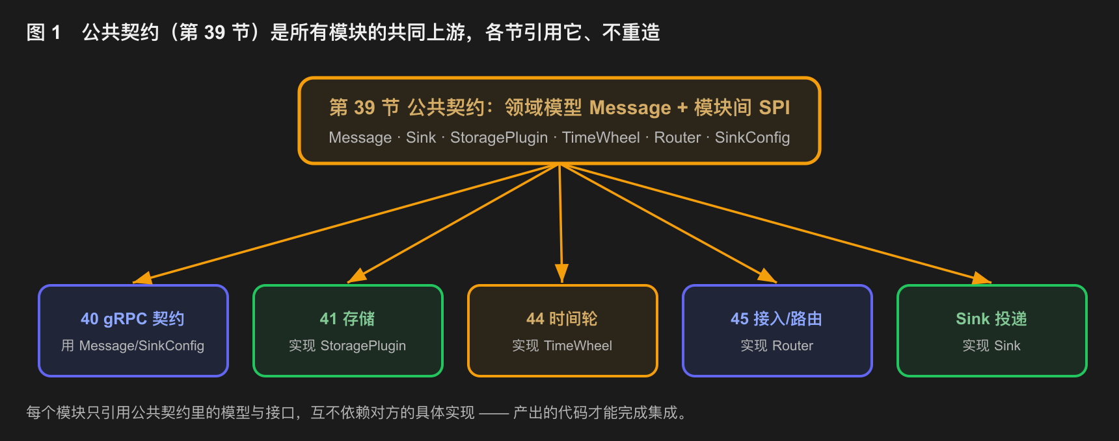
本节位置
第 39 节是后续模块的共同上游
When · 第 39 节 · 构建领域模型与模块间契约
3 / 12
Notes:
[Sources]
- /Users/oker/Desktop/doc/When（第33-54节）/第39节：构建 When 领域模型与模块间契约（Loop 原料·底座）.md
- /Users/oker/Desktop/doc/When（第33-54节）/When 项目技术方案文档.md
- /Users/oker/Desktop/doc/When（第33-54节）/第37节：设计 When 的 Loop 模型.pptx（视觉母版）
[/Sources]

Slide 4
本节交付
两类公共契约 + 一组所有模块共同遵守的规则
① 公共模型：统一定义“消息是什么”
Message：身份、时间、载荷、目标和运行状态
MessageStatus：五种状态和合法转换
SinkType：投递目标枚举
SinkConfig：强类型目标配置
↓
② 四个公共接口
③ 一组共同规则
StoragePlugin · TimeWheel · Sink · Router
安全 · 分层 · 依赖方向 · 验收
完成标准：模型和接口可编译，公共规则写入根 CLAUDE.md，后续各节直接引用。
When · 第 39 节 · 构建领域模型与模块间契约
4 / 12
Notes:
[Sources]
- /Users/oker/Desktop/doc/When（第33-54节）/第39节：构建 When 领域模型与模块间契约（Loop 原料·底座）.md
- /Users/oker/Desktop/doc/When（第33-54节）/When 项目技术方案文档.md
- /Users/oker/Desktop/doc/When（第33-54节）/第37节：设计 When 的 Loop 模型.pptx（视觉母版）
[/Sources]

Slide 5
领域模型 · Message
同一个 Message 贯穿接入、路由、调度、存储和投递
身份与时间
投递意图
运行状态
messageId / traceId createdAt / deliverAt nextAttemptAt
sinkType + sinkConfig payload（≤64KB） businessTag
timeWheelId / status retryCount / deliveredAt lastError
所有模块直接使用同一个 Message；禁止再定义含义相同的消息对象。
When · 第 39 节 · 构建领域模型与模块间契约
5 / 12
Notes:
[Sources]
- /Users/oker/Desktop/doc/When（第33-54节）/第39节：构建 When 领域模型与模块间契约（Loop 原料·底座）.md
- /Users/oker/Desktop/doc/When（第33-54节）/When 项目技术方案文档.md
- /Users/oker/Desktop/doc/When（第33-54节）/第37节：设计 When 的 Loop 模型.pptx（视觉母版）
[/Sources]

Slide 6
状态机
五种状态，只允许五条转换路径
PENDING
等待投递
→
DELIVERING
已占投递权
→
DELIVERED
投递成功
可重试失败：DELIVERING → PENDING，并写入 nextAttemptAt 后重新调度。
不可重试或次数耗尽 → FAILED；只有 PENDING 才能 → CANCELLED。
核心约束：所有状态转换必须原子；同一条消息只能有一个执行者获得投递权。
When · 第 39 节 · 构建领域模型与模块间契约
6 / 12
Notes:
[Sources]
- /Users/oker/Desktop/doc/When（第33-54节）/第39节：构建 When 领域模型与模块间契约（Loop 原料·底座）.md
- /Users/oker/Desktop/doc/When（第33-54节）/When 项目技术方案文档.md
- /Users/oker/Desktop/doc/When（第33-54节）/第37节：设计 When 的 Loop 模型.pptx（视觉母版）
[/Sources]

Slide 7
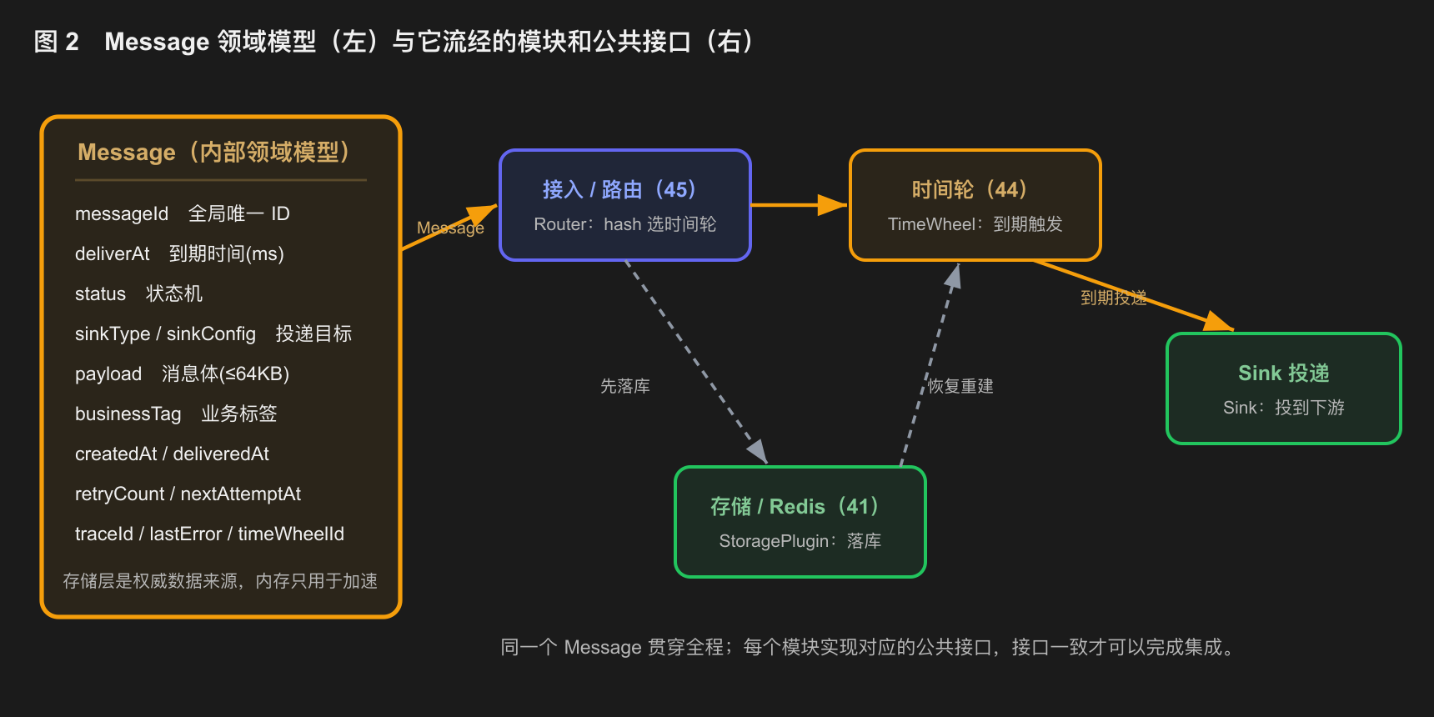
契约关系
同一个 Message 通过公共接口流经各模块
When · 第 39 节 · 构建领域模型与模块间契约
7 / 12
Notes:
[Sources]
- /Users/oker/Desktop/doc/When（第33-54节）/第39节：构建 When 领域模型与模块间契约（Loop 原料·底座）.md
- /Users/oker/Desktop/doc/When（第33-54节）/When 项目技术方案文档.md
- /Users/oker/Desktop/doc/When（第33-54节）/第37节：设计 When 的 Loop 模型.pptx（视觉母版）
[/Sources]

Slide 8
存储契约
所有状态变化都必须通过 StoragePlugin 原子执行
StoragePlugin · 持久化与恢复
必须保持的状态规则
create / get：创建与查询
一条消息只有一个执行者获得投递权
transition：原子转换状态
终态在保留期内仍然可以查询
恢复待处理消息；清理过期终态
超过保留期后才允许清理
Redis 保存权威状态；时间轮只保存可以从 Redis 重建的内存调度索引。
When · 第 39 节 · 构建领域模型与模块间契约
8 / 12
Notes:
[Sources]
- /Users/oker/Desktop/doc/When（第33-54节）/第39节：构建 When 领域模型与模块间契约（Loop 原料·底座）.md
- /Users/oker/Desktop/doc/When（第33-54节）/When 项目技术方案文档.md
- /Users/oker/Desktop/doc/When（第33-54节）/第37节：设计 When 的 Loop 模型.pptx（视觉母版）
[/Sources]

Slide 9
契约地图
每个接口都明确谁定义、谁实现、谁使用
Message / Status → 第 39 节定义，所有模块使用
StoragePlugin → 第 41 节实现，44/45/47 使用
TimeWheel / Router → 第 44 / 45 节实现
Sink → 49 实现 HTTP / Kafka
SinkConfig 由第 39 节定义；40 负责传输，45 转成 Message，49 负责投递。
接口或字段变化时，先修改第 39 节，再检查所有实现方和使用方。
When · 第 39 节 · 构建领域模型与模块间契约
9 / 12
Notes:
[Sources]
- /Users/oker/Desktop/doc/When（第33-54节）/第39节：构建 When 领域模型与模块间契约（Loop 原料·底座）.md
- /Users/oker/Desktop/doc/When（第33-54节）/When 项目技术方案文档.md
- /Users/oker/Desktop/doc/When（第33-54节）/第37节：设计 When 的 Loop 模型.pptx（视觉母版）
[/Sources]

Slide 10
共同规则
公共 Harness 约束所有模块的实现方式
所有模块必须遵守
安全 凭据不硬编码
分层 api / core / plugin / cluster
依赖 只依赖公共接口
验收 测试不可删除
每节再补自己的模块规则
例如：时间轮线程禁止同步 IO；Redis 禁止大 Key；敏感配置必须通过环境变量注入。
公共 Harness 管全局规则，模块 Harness 管本模块增量；二者共同限定实现和验收。
When · 第 39 节 · 构建领域模型与模块间契约
10 / 12
Notes:
[Sources]
- /Users/oker/Desktop/doc/When（第33-54节）/第39节：构建 When 领域模型与模块间契约（Loop 原料·底座）.md
- /Users/oker/Desktop/doc/When（第33-54节）/When 项目技术方案文档.md
- /Users/oker/Desktop/doc/When（第33-54节）/第37节：设计 When 的 Loop 模型.pptx（视觉母版）
[/Sources]

Slide 11
完成标准
第 39 节完成时，公共契约应能直接被后续模块引用
→
→
交付 1
交付 2
交付 3
Java 公共类型
公共 proto
公共 Harness
Message / StatePatch
四个公共接口
SinkType / MessageStatus
强类型 SinkConfig
根 CLAUDE.md
安全 / 分层 / 验收
完成标准：Java 类型和 proto 可编译，契约地图与后续各节一致。
第 40 节起只实现模块职责，不重新定义公共对象。
When · 第 39 节 · 构建领域模型与模块间契约
11 / 12
Notes:
[Sources]
- /Users/oker/Desktop/doc/When（第33-54节）/第39节：构建 When 领域模型与模块间契约（Loop 原料·底座）.md
- /Users/oker/Desktop/doc/When（第33-54节）/When 项目技术方案文档.md
- /Users/oker/Desktop/doc/When（第33-54节）/第37节：设计 When 的 Loop 模型.pptx（视觉母版）
[/Sources]

Slide 12
收束
公共契约统一后，各模块才能独立实现并正确组合
第 40 节
gRPC 契约
→
第 41 节
Redis 存储
→
第 44 节
时间轮
→
第 45 节
接入与路由
这些模块都直接引用第 39 节的 Message、状态和公共接口。
发现字段或接口冲突时，先修订第 39 节，再同步检查所有依赖节。
第 39 节的价值：让后续模块面对同一组事实，最终可以正确组合。
When · 第 39 节 · 构建领域模型与模块间契约
12 / 12
Notes:
[Sources]
- /Users/oker/Desktop/doc/When（第33-54节）/第39节：构建 When 领域模型与模块间契约（Loop 原料·底座）.md
- /Users/oker/Desktop/doc/When（第33-54节）/When 项目技术方案文档.md
- /Users/oker/Desktop/doc/When（第33-54节）/第37节：设计 When 的 Loop 模型.pptx（视觉母版）
[/Sources]

